Slide 1
KIMOVA HRA

Slide 2



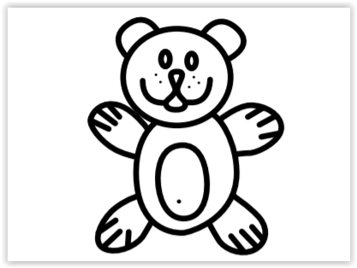





Zapamatuj si co nejvíce obrázků.

Slide 3
Na papír zapiš nebo namaluj všechny obrázky, které sis zapamatoval(a).

Slide 4








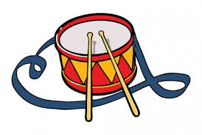

Zapamatuj si obrázky.

Slide 5
Zapiš, které tři obrázky chybí.

Slide 6
Zapamatuj si obrázky – řešení.

Slide 7
Zapamatuj si pořadí barev.

Slide 8
Zapiš či namaluj správné pořadí barev.

Slide 9
Konec hry

